Slide 1
XÍCH MARKOV VỚI THỜI GIAN LIÊN TỤC
TS. Hoàng Ngự Huấn

Slide 2

Xét quá trình Markov ξ(t) có tập các trạng thái X là tập hữu hạn hoặc vô hạn đếm được. Quá trình này thay đổi trạng thái của nó vào những thời điểm tùy ý. Quá trình này được gọi là xích Markov với thời gian liên tục. Rõ ràng, đối với xích Markov như vậy thì điều kiện sau được thỏa mãn
với mọi i´, i, j∈X и s´< s < t ∈T.
Định nghĩa. Xác suất p_{ij}(s,t) được gọi là xác suất chuyển từ trạng thái i tới trạng thái j sau khoảng thời gian [s,t).
Xích Markov được xác định duy nhất bởi ma trận xác suất chuyển P(s,t)=||p_{ij}(s,t)|| và phân bố ban đầu θ_{i}=P{ξ(0)=i}.
Xác suất của các trạng thái tại thời điểm bất kỳ t được xác định theo công thức sau:

Slide 3


Định nghĩa. Nếu xác suất chuyển p_{ij}(s,t) chỉ phụ thuộc vào hiệu các thời điểm thời gian, tức p_{ij}(s,t)=p_{ij}(t–s)=p_{ij}(τ), thì xích Markov được gọi là thuần nhất.
Đối với xích Markov thuần nhất, ma trận xác suất chuyển có dạng P(τ)=||p_{ij}(τ)||. Ngoài ra xác suất của các trạng thái được xác định như sau:
Xác suất chuyển có các tính chất sau:

Slide 4


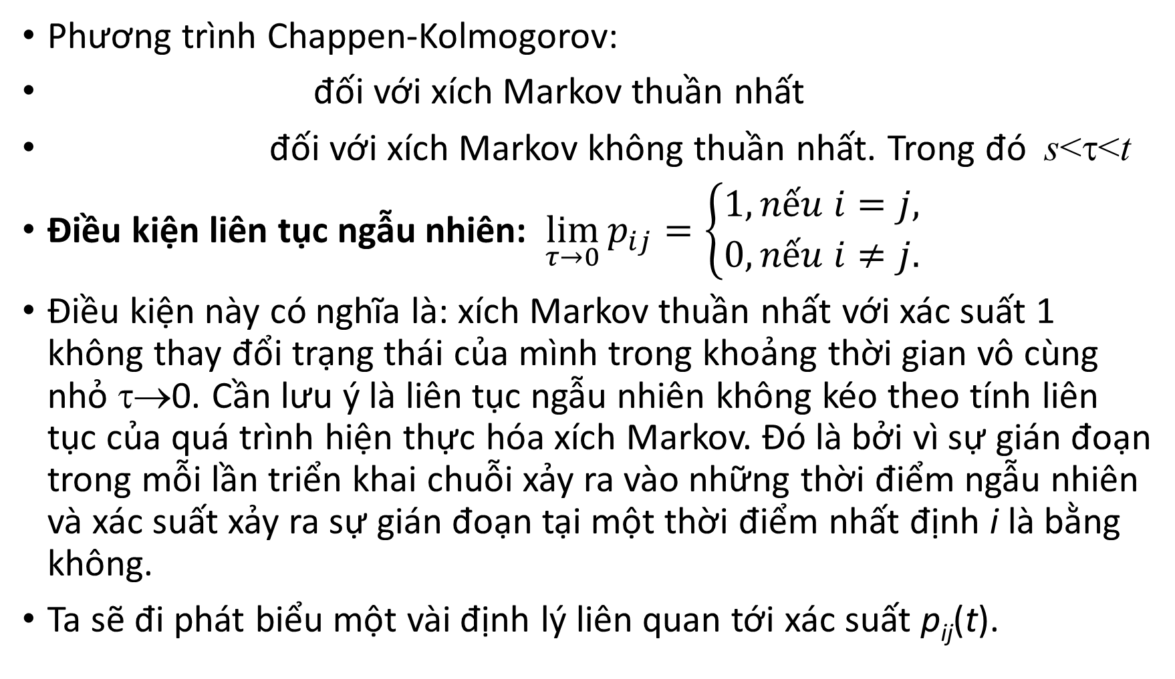
Phương trình Chappen-Kolmogorov:
đối với xích Markov thuần nhất
đối với xích Markov không thuần nhất. Trong đó s<τ<t
Điều kiện liên tục ngẫu nhiên: $\lim_{τ→0}{p_{ij}}=\left\{\begin{aligned}1, nếu i=j, \\ 0, nếu i≠j.\end{aligned}\right.$
Điều kiện này có nghĩa là: xích Markov thuần nhất với xác suất 1 không thay đổi trạng thái của mình trong khoảng thời gian vô cùng nhỏ τ→0. Cần lưu ý là liên tục ngẫu nhiên không kéo theo tính liên tục của quá trình hiện thực hóa xích Markov. Đó là bởi vì sự gián đoạn trong mỗi lần triển khai chuỗi xảy ra vào những thời điểm ngẫu nhiên và xác suất xảy ra sự gián đoạn tại một thời điểm nhất định i là bằng không.
Ta sẽ đi phát biểu một vài định lý liên quan tới xác suất p_{ij}(t).

Slide 6




Phương trình vi phân Kolmogorov
Ma trận các đặc trưng vi phân cho phép tìm xác suất p_{ij}(s,t) với mọi s<t. Các xác suất này thỏa mãn các hệ thuận và nghịch của các phương trình vi phân Kolmogorov.
Đối với xích Markov không thuần nhất: hệ nghịch của các phương trình vi phân Kolmogorov có dạng:
Trong đó
Hệ thuận và hệ nghịch của các phương trình vi phân Kolmogorov:

Slide 7
Ví dụ 3.1. Cho ξ(t) là xích Markov thuần nhất có hai trạng thái X={0,1}. Thời gian ở trạng thái 0 được phân phối theo hàm số mũ với tham số λ. Thời gian ở trạng thái 1 được phân phối theo hàm số mũ với tham số μ. Hãy lập hệ thuận và nghịch của hệ các phương trình vi phân Kolmogorov. Hãy tìm ma trận xác suất chuyển từ trạng thái i tới trạng thái j, (i, j =0,1).

